Slide 1


ETKİLEŞİMLİ SUNUM
Scratch SUNUM Hazırlama

Slide 2
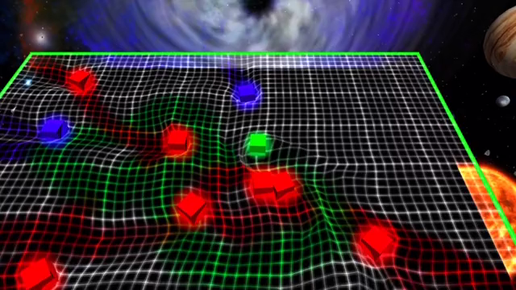
Özet Konular
Bilgisayar Bilimi – Computer Sicience
Bilgisayar bilimi ile, programlar, hikayeler, sanat, animasyon, web siteleri, müzik ve daha fazlası gibi hayal edebileceğiniz her şeyi oluşturabilirsiniz.

Slide 3
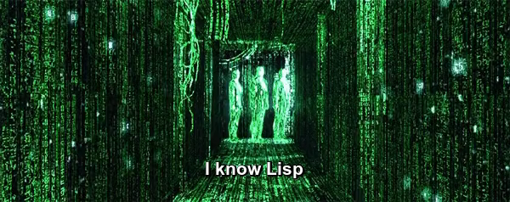
Özet Konular
Kod, “bilgisayara talimatlar” vermenin başka bir yoludur
Bilgisayar bilimi kod kullanarak programlar olarak adlandırdığımız çeşitli amaçlara yönelik çalışmalar yapar.

Slide 4
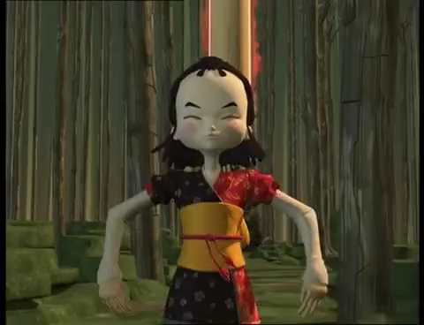
Özet Konular
Kod, “bilgisayara talimatlar” vermenin başka bir yoludur
Programlama dili, bir programın oluşturulmasında kullanılan komutlar, tanımlar ve kuralların belirtildiği programlama araçları olarak tanımlanabilir.

Slide 5

Giriş
Bilgileri yenileyen, pekiştiren, hatırlatan, önemli noktaları öne çıkaran, bir çalışma sonucunu açıklayan, anket sonuçlarını ifade eden, laboratuvar araştırmalarını sunan, önemli olay ve olguları dile getirmek için yapılan konuşmalara SUNUM denir.

Slide 6



Giriş
Bir sunum, herhangi bir konuda insanlara bilgi göstermenin ve onları heyecanlandırmanın harika bir yoludur.
Öğrenciler sunumu genellikle ödev çalışmaları ile ilgili kullanırlar.

Slide 7
Giriş
Bir sunumun iki ana öğesi vardır “sunan yani sunucu” ve dinleyiciler.
Animasyonlar ve ses gibi farklı efektler eklemek, izleyiciyi hedefinize çeker ve sunumunuzun bir parçası gibi hissettirir.
Ne kadar çok eğlenceli, etkileşimli öğeler ekledikçe, sunumunuzu gören herhangi biri kendisini eylemin bir parçası gibi hissedecektir.
Biz bu etkinlikte Scratch adlı bir programlama dili kullanacağız

Slide 8
Etkinlik Detayları
Etkileşimli sunumda, öğrenciler bir sunum oluşturur (veya mevcut olanı kullanır) ve Scratch kullanarak etkileşimli hale getirirler.
Öğrenciler, konularını tanıtan başlık slayt da dahil olmak üzere en az üç slayt ekler.
Bu derste öğrenciler raporları, araştırmaları veya alternatif hikaye sonlarını izleyicilerin ilgisini çekecek ve işbirliğini teşvik edecek şekilde sunmayı öğrenirler.
Biz bu etkinlikte Scratch adlı bir programlama dili kullanacağız

Slide 9

Öğrenme Hedefleri
Scratch'ta metin, resim ve animasyon içeren etkileşimli bir sunum oluştururlar.
Bir dizi kodu tetiklemek için olay bloklarını (“bu karakter tıklandığında” gibi) kullanırlar.
Sunumu yapan karakteri seçerek sıralı en az üç söyleme bloğu kullanırlar.

Slide 10
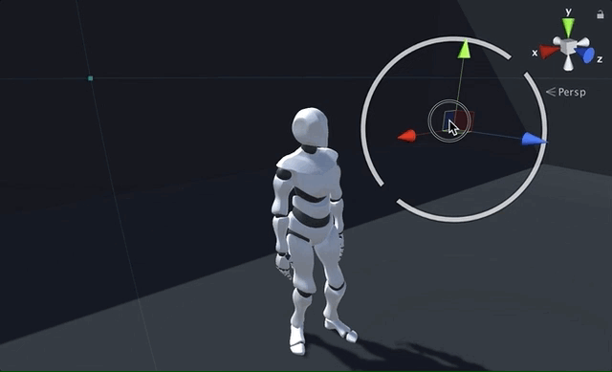
Ele Alınan Konular
Paralellik: Bağımsız ya da birbirine bağımlı olarak aynı anda gerçekleşen olayların sürecini ifade eder.
Hata Ayıklama: Bir program istenildiği şekilde çalışmadığı zaman, programdaki hataları tespit etme ve çözme sürecidir.
Kontrol Yapıları : Bir programın çalışma şeklinin yönünü veya akış düzenini belirleyen kod bölümleridir. Bu aktivitedeki kontrol yapısı döngülere odaklanır

Slide 11

İşlemler
Etkinliğin Tanıtımı:
Bu aktivitede, etkileşimli bir sunum oluşturmak için kod blokları kullanılacaktır. Etkileşimli sunumlar, izleyiciyi çekmek için düğmeler, sesler ve tuşa basma gibi olay özelliklerini kullanırlar.
Bazı sorulara cevap arayarak hazırlık çalışmasına başlayabilriz. Hiç bir sunum izleyip etkileşime geçtiniz mi? Örneğin, bazı müzelerde öğrenmek istediğiniz konuyu seçmenize izin veren düğmeler içeren sunumlar bulunur.
Her sunumun bir konusu ve izleyicisi olur. Burada sunum için konu belirleyebilirsiniz.
Kodlamaya başlamadan önce, bir konu ve ana fikirlerini oluşturup en az üç slaydı planladıkları bir ön yazma çalışması yapın.

Slide 12


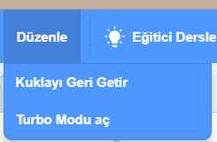

Eklenti Çözüm Klavuzu:
Silinen bir karakteri geri yükleme..
Düzenle-Kuklayı Geri Getir

Slide 13
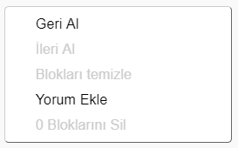
Eklenti Çözüm Klavuzu:
Silinen kodu geri getirme.
Sağ mouse - Geri Al

Slide 14
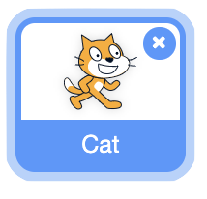



Eklenti Çözüm Klavuzu:
Karakter yönünü çevirme
Karakter seç -> | Kostümler -> | Seç aracı -> | Yatay Çevir

Slide 15
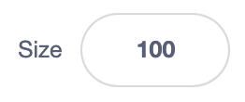
Eklenti Çözüm Klavuzu:
Karakter boyutunu değiştirme
Karakteri seç -> | Boyut değiştir.

Slide 16
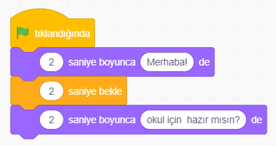
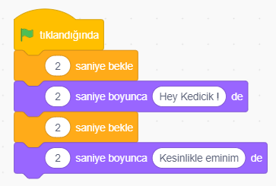
Eklenti Çözüm Klavuzu:
“Bekleme” blokları ile sıralama kodu oluşturma.
Ana Karakter :
İkinci Karakter :

Slide 17

Sunumu Kodlama

Slide 18
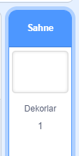
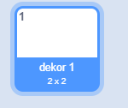

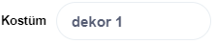
Etkileşimli Sunum :
İzleyicinilerinize sunumun ne hakkında olduğunu gösteren bir başlık slaydı oluşturun.
1
2
3
4
Yazım aracını
kullanarak
bu alana
sunum için başlık yazın
Dekorun ismini
«başlık» olarak
değiştirin
Sol taraftan
dekor1 seçin
Ana Ekanda
Sahneyi tıklatın

Slide 19
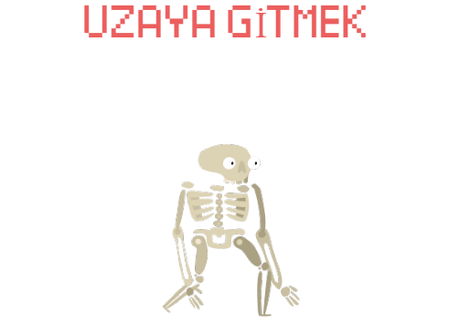
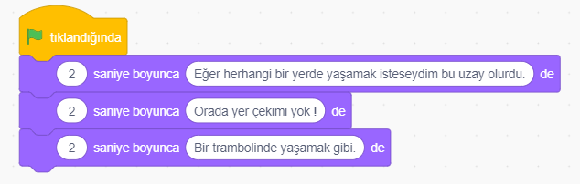
Sunumunuzu oluşturun;
Sunucu Karakter:

Slide 20
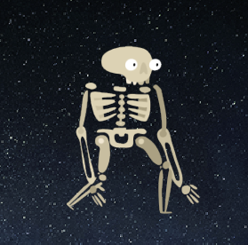
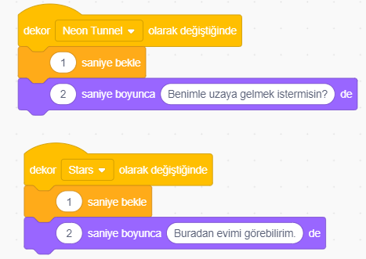
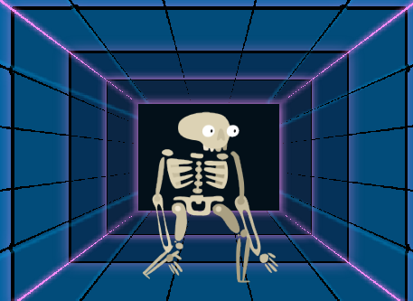
Daha çok slayt ekleyin…
Sunuma iki slayt veya arka plan daha ekleyin. Ardından, anlatıcıya her biri için farklı bir şey söylettirin ve sunumunuzu devam ettirmek için hareketlendirin.
Sunucu Karakter:
Dekor3: Stars
Dekor 2:Neon Tunnel

Slide 21
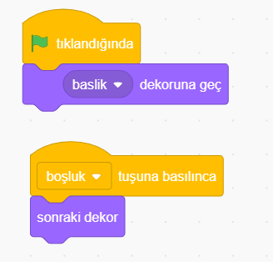
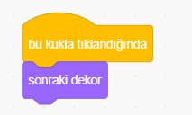
Sunumumu ilerletmek için;
Seçenek A: Buton karakter eklemek.
Seçenek B: Boşluk tuşuna basarak. (Tus basma olayı)

Slide 22
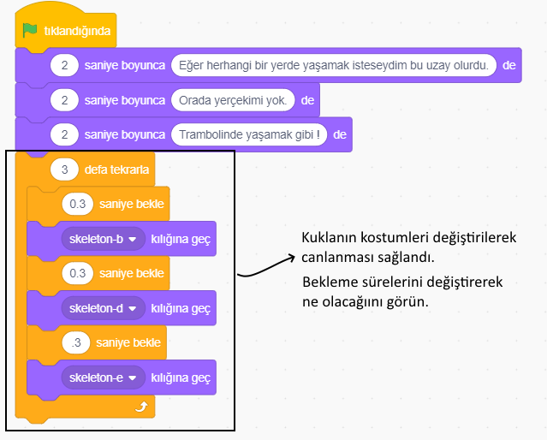
Karaktere (Kukla) animasyon oluşturmak ;
Kostüm değiştirme bloklarını kullanarak anlatıcıyı (sunum yapan) canlandırın.

Slide 23
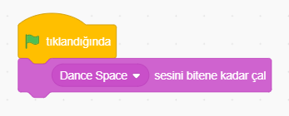
Ses Ekleme ;
Ses bloklarını kullanarak ses ekleyin.

Slide 24
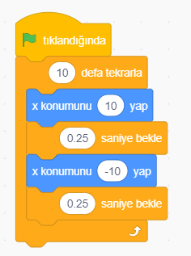
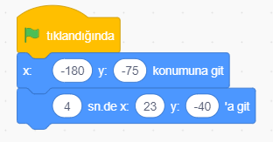
Hareket Ekleme ;
Sunumu yapanı hareket bloklarını kullanarak hareketlendirin.
Kayma :
Zıplama:

Slide 25

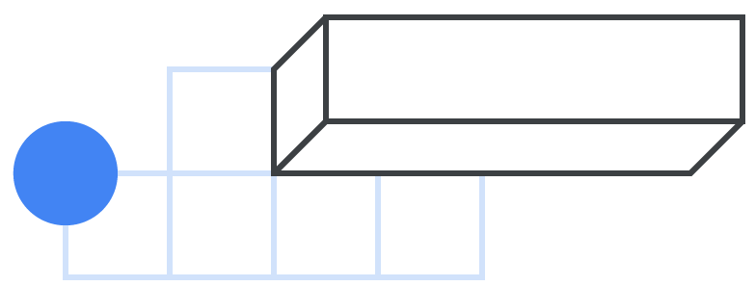
LYS-2020
Bilgisayar Bilimi Scratch Kodlama
Açık Kaynak – Açık Geliştirilebilir Müfredat
Open Source - Free Circulium

Slide 26
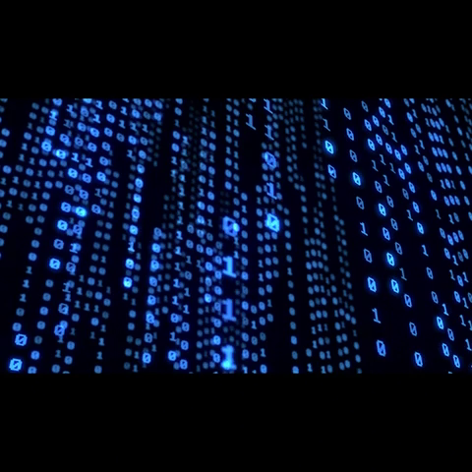

4x3
16x9

